Slide 1
第9章 企業資源規劃
授課教師：
電子商務：數位時代商機‧梁定澎總編輯‧前程文化 出版

Slide 2
摘要
9.1 導論
9.2 企業資源規劃系統
9.3 企業資源規劃關鍵議題
9.4 企業資源規劃發展趨勢
9.5 摘要與結論

Slide 3
學習目標
定義企業資源規劃，並了解其對企業的重要性。
描述企業之關鍵企業流程。
分析企業資源規劃專案之關鍵因素。
說明企業資源規劃系統的成本結構。
評估企業資源規劃系統的績效。
探討企業資源規劃系統的趨勢。

Slide 4
科達公司的企業資源規劃系統
科達機電公司創建於1992年，是以生產製造陶瓷機械設備為主的科技公司。公司一開始主要企業的運作方式是穀倉模式鼓勵各部門自主地發展、採用各式的非標準流程以及以非系統化方式解決問題。
優點：高度分散式的決策制訂與自由創新的文化。
缺點：重複的工作以及資訊的不流通對獨立運作的部門產生了一些負面的影響。例如當面臨在國際市場上是否要競標一組拋光機訂單，無法評估其成本與獲利可能而以直覺下標。

Slide 5
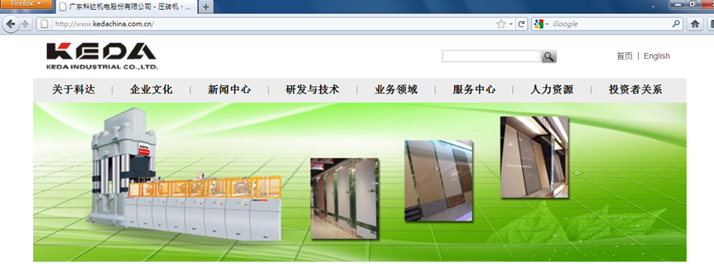
科達公司的企業資源規劃系統

Slide 6
科達公司的企業資源規劃系統
2004年科達擴建多個工廠：電腦化系統已無法支援多個工廠運作。科達公司開始試圖引進企業資源規劃系統以維持公司的正常營運。
企業資源規劃系統引進的第一個問題：如何選擇供應商。
科達公司聯絡20家國內外企業資源規劃系統供應商到該公司作報告，副總裁與IT負責人也親自到訪這些供應商的顧客，來了解系統實際的運作與適用性。最後科達公司篩選出9家供應商並請他們提出計畫書報告，要求公司高階管理者出席參與評比，最後以吻合公司的科技策略角度來判斷，世界知名大廠SAP脫穎而出。

Slide 7
科達公司的企業資源規劃系統
接下來第二個問題：專案成員的組成。
科達在組織專案成員時，注重高階重要代表的加入，讓成員清楚了解其部門的運作與需求，使用者參與是系統導入的一個重要成功關鍵因素之一。最後企業資源規劃系統導入專案的組成成員有高階管理者，負責專案的方向與決策；顧問支援，由神州數碼顧問公司提供；專案經理，由科達公司與神州數碼公司各自指定一位人員合作；部門代表，監督企業流程改造與系統設計；IT部門，提供各式必要的技術支援。

Slide 8
科達公司的企業資源規劃系統
科達企業資源規劃系統的導入是成功的，但該公司尚未能全面應用因企業資源規劃系統建立而產生的資料與流程。目前科達公司正面臨大量資訊需求以提高生產力與決策品質。另外，企業資源規劃系統是企業內部資訊系統的核心，但是它也是一種促成科技，在這基礎上可以建立顧客關係管理、供應鏈管理與商業智慧系統等。對科達公司而言，資源規劃系統的導入只是開端而不是結束。

Slide 9
導論
9.1 導論
9.2
9.3
9.4
資訊的快迅發展，電腦科技大幅的進步，電腦化在企業上的應用日益深廣，引發了企業資源規劃的構想，促成了企業資源整合的趨勢。企業在這全球經濟不景氣的環境下，為求提升競爭力，都希望藉此提升經營績效。
企業資源之善加規劃可以幫助企業節省人力、降低成本、提升效率，因此企業無不希望藉由這方面的協助使企業迅速提升競爭力。
9.5

Slide 10

導論
9.1 導論
9.2
9.3
9.4
本章主要說明企業資源規劃的概念及其重要性：
9.2 深入探討企業資源規劃系統與主要企業流程。
9.3 探討企業資源規劃的關鍵議題。
9.4 網路興起，傳統企業流程如何演化創新，並帶來價值共創的企業流程。
9.5 摘要與結論。
9.5

Slide 11
企業資源規劃系統
9.1
9.2 企業資源規劃系統
9.3
企業部門依功能不同而分隔，但企業營運需要的是整合的企業流程，需要許多部門來共同完成。
企業功能型結構的限制，不同部門的人要合作完成某一流程，卻可能忽略彼此間的協調溝通、缺少上一部門的完整資訊，或沒有完整交代至下一部門。這樣的問題被稱為穀倉效應（Silo Effect），因為每一個存放農作物的穀倉，都是彼此獨立挨著無法相互溝通。
9.4
9.5

Slide 12

企業資源規劃系統
9.1
9.2 企業資源規劃系統
9.3
因此，現今企業所面臨的一大挑戰就是協調溝通不同部門彼此相關的流程活動，要以企業流程的角度來理解企業運作，而不是只專注於自身所處的部門功能中。
9.4
9.5

Slide 13
企業資源規劃的定義
9.1
9.2 企業資源規劃系統
9.3
企業系統中最龐大與複雜的就是企業資源規劃系統，它主要強調公司內部的流程整合。企業資源規劃系統簡單的來說就是一個企業營運的電腦化系統。依據美國資源管理協會（APICS）定義，它是「一個企業流程導向的資訊系統用來確認和規劃為了接受、製造、運送和結算客戶訂單所需的整個企業的資源」。
9.4
9.5

Slide 14
企業資源規劃的定義
9.1
9.2 企業資源規劃系統
9.3
企業資源規劃系統的前身是MRP及MRPⅡ，所謂MRP指的是物料需求規劃（Material Requirements Planning），為一利用電腦系統設計的生產計畫，用來處理原料、零組件、半成品、成品等相依物件的訂購與排程；而MRPⅡ指的是製造資源規劃（Manufacture Resource Planning），除了MRP物料控管以外，還結合人力需求、財務需求與產能規劃，以其達成企業管理的運作系統。
9.4
9.5

Slide 15

企業資源規劃的定義
9.1
9.2 企業資源規劃系統
9.3
企業資源規劃系統則是沿襲物料需求規劃和製造資源規劃之概念，但以企業整體營運的觀點，加以整合銷售部門、研發部門、財務部門等各個部門的營運資訊與企業流程，將整個企業做一整合管理，使經營者可以得到與決策者相關的適時資訊。
9.4
9.5

Slide 16
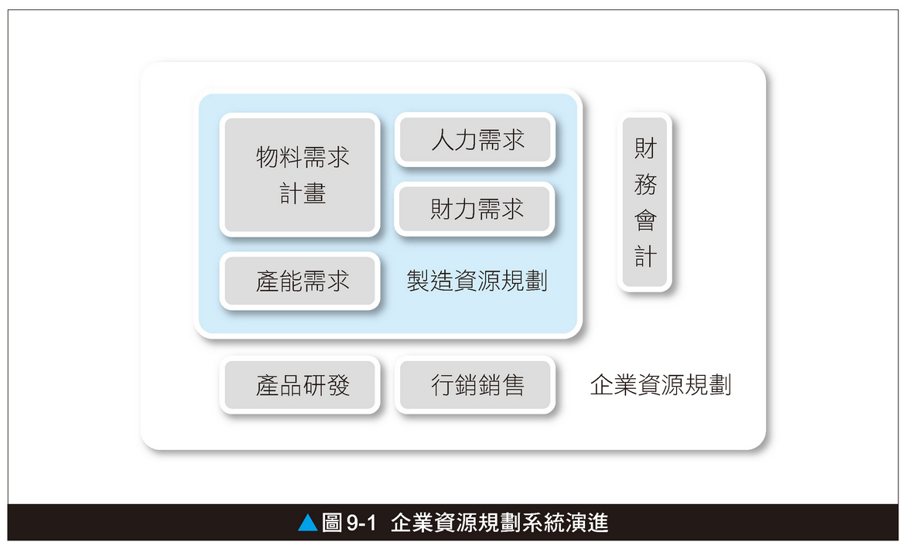
企業資源規劃的定義
9.1
9.2 企業資源規劃系統
9.3
企業資源規劃系統的演進概略
9.4
9.5

Slide 17
企業資源規劃對企業的重要性
9.1
9.2 企業資源規劃系統
9.3
特色如下：
資料的整合：企業資源規劃系統使用一套共同的資料庫。資料庫中包含許多檔案，儲存各項流程作業所需要的資料，俾使各部門資料的流通正確無誤。
流程的整合：任何一個處理程序，都有一個單一的專責作業，只要有交易產生，就會自動異動所有相關的記錄，使整個內部流程可以協同，更有效率。
9.4
9.5

Slide 18
企業資源規劃對企業的重要性
9.1
9.2 企業資源規劃系統
9.3
特色如下：
最佳化的實務：企業資源規劃系統的供應商在系統的開發與建置過程中，與企業互動、了解其作業，累積大量經驗所得的成果，並將之納入其資訊處理與企業流程，成為一種典範。
模組化的軟體：企業資源規劃系統是一個套裝軟體，並將企業流程以模組化呈現，如採購模組、生產模組、行銷銷售模組、財務會計模組、產品研發模組、人力資源模組等。
9.4
9.5

Slide 19
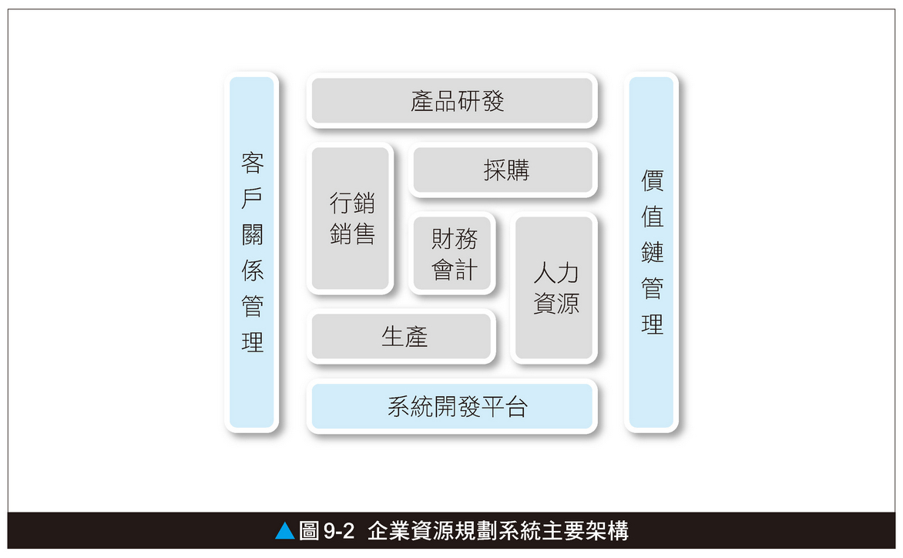
企業資源規劃對企業的重要性
9.1
9.2 企業資源規劃系統
9.3
企業資源規劃系統主要架構
9.4
9.5

Slide 20

企業資源規劃主要流程
9.1
9.2 企業資源規劃系統
9.3
企業可分為很多型態、產業，但都還是具有某些程度的相似，像是使用流程與企業系統完成工作目標。企業流程也許會依產業的特性與組織的結構而有所差異，但是基本的流程活動是差不多的；同理，各個企業也許採用不同的企業系統來管理流程，但觀念、原則與技巧則是通用的。
9.4
9.5

Slide 21
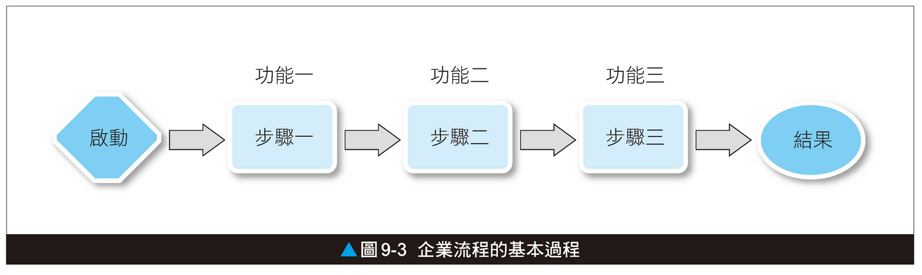
企業資源規劃主要流程
9.1
9.2 企業資源規劃系統
9.3
企業流程的基本過程，是由一連串的工作或活動串連用以產生期望的結果。每一個流程由特定事件啟動，每一步驟則是由一企業功能或部門執行，因此每一流程是由不同功能或部門一起完成的。
9.4
9.5

Slide 22
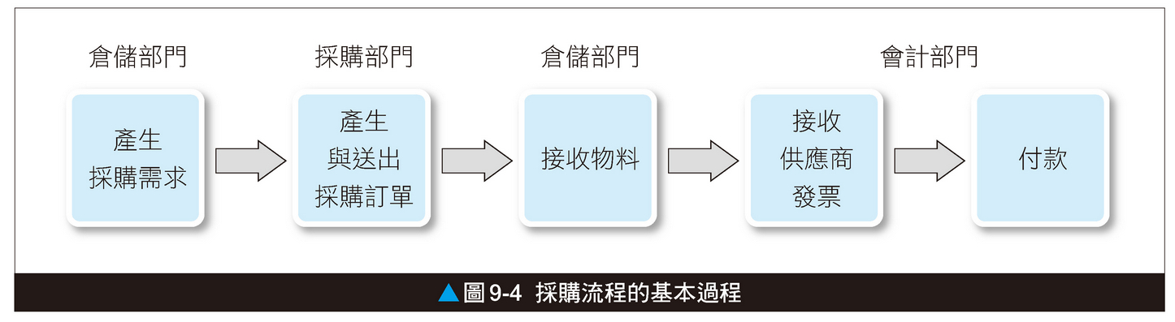
採購流程
9.1
9.2 企業資源規劃系統
9.3
採購流程是從供應商獲得所需之物料，下圖顯示一個基本的採購流程過程，它包含五個步驟與三個功能活動。
9.4
9.5

Slide 23
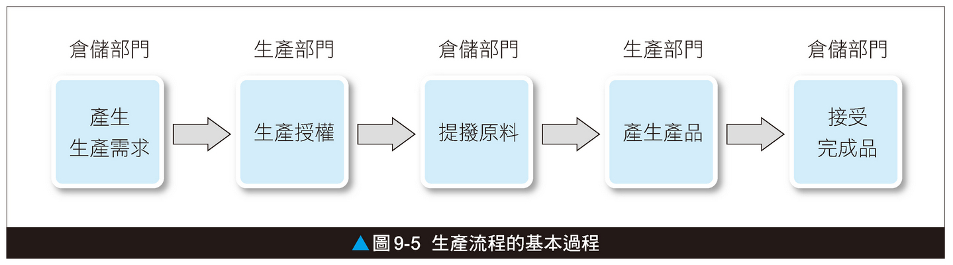
生產流程
9.1
9.2 企業資源規劃系統
9.3
在上一個採購流程例子，我們假設所需物料需要向供應商購買，然而相對地，企業也許可以自行生產該物料。下圖顯示這種情況下的基本生產流程過程，它包含五個步驟與二個功能活動。
9.4
9.5

Slide 24
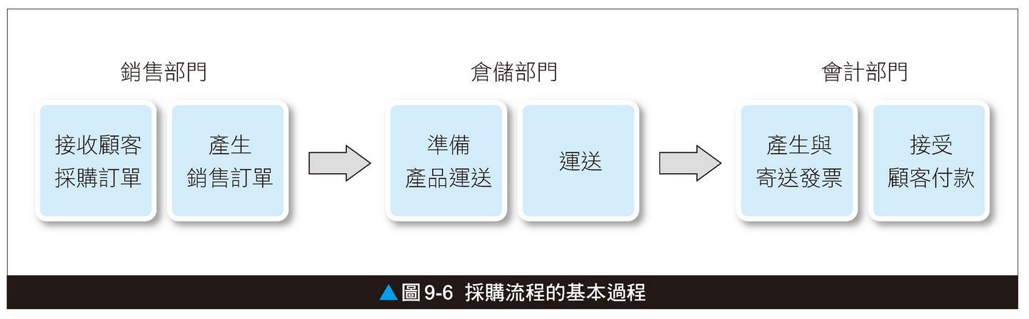
銷售流程
9.1
9.2 企業資源規劃系統
9.3
銷售流程是與有效處理顧客訂單有關的流程，下圖顯示一個基本的銷售流程過程，它包含六個步驟與三個功能活動。
9.4
9.5

Slide 25
財務流程
9.1
9.2 企業資源規劃系統
9.3
財務流程是追蹤企業內財務影響的流程，其主要目的就是對外產生合乎法規的報告，包含損益表與資產負債表。損益表代表企業在一段時間內的財務狀況，記載收入、支出與淨利（或淨損失）。當然，這些報告也會依國家規定不同而有所變異，所以跨國大企業就可能要針對不同區域國家管理財務報告，以符合當地國家的要求。
9.4
9.5

Slide 26
成本管控流程
9.1
9.2 企業資源規劃系統
9.3
財務流程針對法定報告向外公開，而成本管控流程則是針對企業內部需求追蹤產品成本與利潤，以及評估產品獲利率。這樣的報告提供企業作決策時的參考，同時，報告的內容也可以依企業需求而訂定。
成本管控流程大致包含物料成本、人工成本與間接成本的管控，管理者可以依所獲取資料訂定產品價格。
9.4
9.5

Slide 27
企業資源規劃系統主要供應商
9.1
9.2 企業資源規劃系統
9.3
美國Gartner（2012）提供的報告，將現今全球知名企業資源規劃系統供應商做一定位比較，可以得到如圖9-7所示的定位圖。
此圖又稱為魔術象限（Magic Quadrants），由Gartner市場調查報告所創，分別將競爭對手依願景完整度（Completeness of Vision）以及執行能力（Ability to Execute）劃分在四個象限上，得到領先者、挑戰者、願景者以及利基者等四種類型的廠商。
9.4
9.5

Slide 28
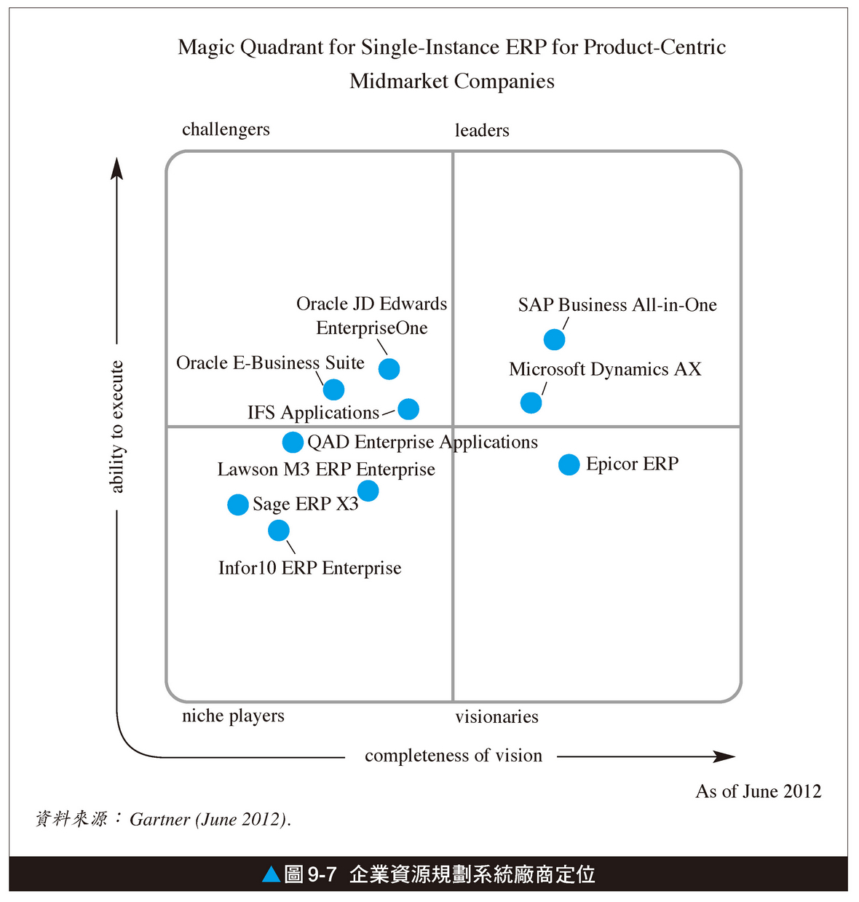
企業資源規劃系統主要供應商
9.1
9.2 企業資源規劃系統
9.3
9.4
9.5

Slide 29
企業資源規劃系統主要供應商
9.1
9.2 企業資源規劃系統
9.3
圖9-7結果顯示，以全球角度來看，企業資源規劃系統供應商的領先者是SAP以及Microsoft，Oracle與IFS則是挑戰者地位，Epicor為願景者角色，其他則是利基者。以下就針對除利基者外的主要供應商做一簡單說明：
SAP：為德國廠商，創立於1972，目前全世界排名第一的企業資源規劃系統供應商，擁有許多重要企業客戶。
9.4
9.5

Slide 30
企業資源規劃系統主要供應商
9.1
9.2 企業資源規劃系統
9.3
以下就針對除利基者外的主要供應商做一簡單說明：
Microsoft：全球最大電腦軟體公司，其產品無處不在。
Oracle：世界領先的資料庫軟體供應商，成立之初即以資料庫產品帶來巨大商機，後轉型加入企業資源規劃系統供應商。
IFS：瑞典公司，提供模組化的企業資源規劃系統套裝軟體。其主要產品是IFS系統。該公司提供的企業資源規劃系統主要服務中型企業，亦提供資產和產品生命周期管理應用。
9.4
9.5

Slide 31

企業資源規劃系統主要供應商
9.1
9.2 企業資源規劃系統
9.3
以下就針對除利基者外的主要供應商做一簡單說明：
Epicor：透過服務導向架構（SOA）和Web Services等創新技術為製造業、物流業、零售業和服務行業提供點對點的完整解決方案，並協助客戶在經營過程中，提高企業績效、獲得競爭優勢。
9.4
9.5

Slide 32
企業資源規劃關鍵議題
9.1
9.2
9.3 企業資源規劃關鍵議題
企業資源規劃系統是非常龐大且複雜的企業系統，企業在投資該系統的導入與實施，勢必要更謹慎小心處理，以免落入失敗的殘局。以下各節就針對企業資源規劃的若干關建議作探討，包含企業資源規劃專案的挑戰、企業資源規劃系統成本與企業資源規劃系統導入的效益評估等，作為企業導入企業資源規劃系統的重要考量依據。
9.4
9.5

Slide 33
企業資源規劃專案之挑戰
9.1
9.2
9.3 企業資源規劃關鍵議題
企業資源規劃系統是設計用來提升企業的能力並提供價值予顧客。藉由企業資源規劃系統的建立，企業可以清楚地掌握企業流程與顧客需求，並有效地處理顧客問題。但相對的，由於企業資訊系統非常龐大複雜，導入成本也非常高昂，所以企業在執行導入專案時勢必面臨一些挑戰。這些挑戰包含：企業如何善用企業資源規劃系統、企業資源規劃系統需求程度、創造成功的導入專案以及企業架構的改變。
9.4
9.5

Slide 34
企業資源規劃專案之挑戰
9.1
9.2
9.3 企業資源規劃關鍵議題
善用企業資源規劃系統
企業要了解如何善用企業資源規劃系統，必須先認知企業資源規劃系統包含的企業流程是跨功能部門的。企業要充分了解這些企業流程與企業策略的配合，才能善加利用企業資源規劃系統。
企業資源規劃系統需求程度
企業需要企業資源規劃系統的程度端視企業價值衡量、企業需求優先排序、方案產生與方案選擇以及如何導入以達到最終有效結果而定。
9.4
9.5

Slide 35
企業資源規劃專案之挑戰
9.1
9.2
9.3 企業資源規劃關鍵議題
創造成功的導入專案
這個挑戰包含許多層面，例如導入時選擇一個由高階主管帶領的專案團隊，團隊成員必須都能熱烈參與並做出有效的改變，並能適時適切地向外專家求助。導入專案還包含導入後的計畫，亦即在企業資源規劃系統導入後，如何適應流程的改變以及人員的使用訓練都要加以考量，以提升人員的配合度，降低他們的抗拒。
9.4
9.5

Slide 36

企業資源規劃專案之挑戰
9.1
9.2
9.3 企業資源規劃關鍵議題
企業架構的改變
隨著企業資源規劃系統的導入，企業架構也可能因之改變以配合該系統的運作，例如企業組織的重組與財務計畫的更動。在這些改變的過程時，企業一定要與實際受影響的人員做適當的溝通以確保他們對改變的認知與接受。
9.4
9.5

Slide 37
企業資源規劃系統成本
9.1
9.2
9.3 企業資源規劃關鍵議題
對於一個大型資訊系統如企業資源規劃系統的成本估算，不能以一般小型系統來看待而僅至考量軟體成本。事實上企業資源規劃系統的軟體成本可能不到總體擁有成本（Total Cost of Ownership）的三分之一，這是因為企業資源規劃系統導入成本的計算還要涵蓋硬體成本投資與專業服務（Professional Services）成本。
9.4
9.5

Slide 38
企業資源規劃系統成本
9.1
9.2
9.3 企業資源規劃關鍵議題
以下及針對這三種成本做進一步描述：
軟體成本
企業資源規劃系統的軟體成本指的是系統導入的規模（模組個數與終端使用者個數）、軟體複雜度以及軟體供應商。當然，若要包含與外部銜接的軟體套件（如顧客關係管理、供應鏈管理），所需的費用更高。
硬體成本
企業資源規劃系統的導入通常也包含企業原先電腦設備、網路器材、資訊安全軟硬體的更新與升級。不過在此三類成本中，所佔的比例略小。
專業服務成本
專業服務成本又可以分為下面幾項(1)客制化、(2)整合、(3)資料轉換、(4)測試、(5)訓練。
9.4
9.5

Slide 39
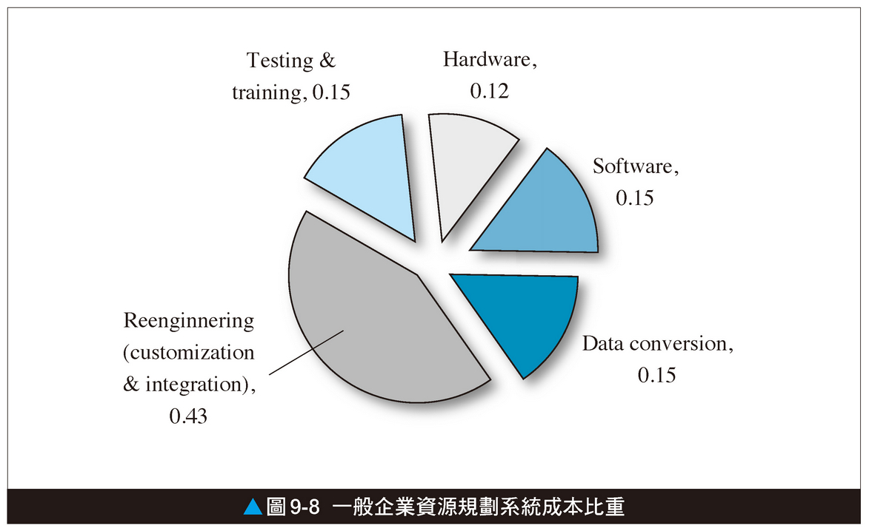
企業資源規劃系統成本
9.1
9.2
9.3 企業資源規劃關鍵議題
下圖顯示一般企業導入企業資源規劃系統各項成本的比重，當然這些比重會隨著企業自身考量不同而變化的。
9.4
9.5

Slide 40
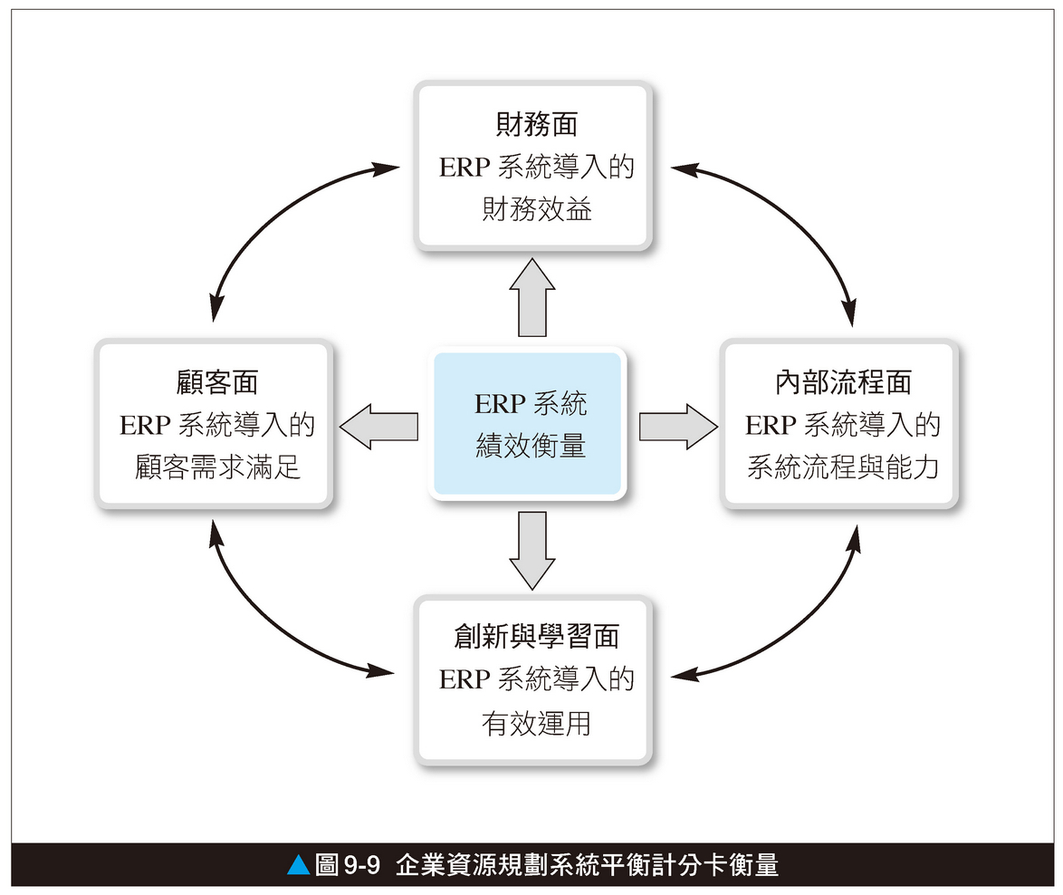
企業資源規劃系統導入的效益評估
9.1
9.2
9.3 企業資源規劃關鍵議題
9.4
9.5

Slide 41
電信業巨擘─中國電信
中國電信公司是中國第一大固網營運商，為了達成其願景成為世界一流的電信巨擘，中國電信採用HP平台與SAP企業資源規劃系統以營造最新的內部資訊科技架構。
中國電信為了從傳統國立企業轉型成以顧客為主、利潤導向的現代企業進行了一連串改革，其中包含的最新資訊科技的引進。引進這些技術的目的在於增加組織效率、達到透明化與即時管理、加強內部管制以及強化部門間協調。

Slide 42
電信業巨擘─中國電信
目前中國電信採用了企業資源規劃、商業智慧與企業網站入口等區段，架設在統一的資訊架構平台上。
這個階段已經完善中國電信的內部管理支援系統，而下一階段的商業支援系統（顧客關係管理）與作業支援系統（供應鏈管理）也已經進行。在這些系統完成實施後，中國電信就能針對顧客、夥伴與員工有一個全面性的了解，增進其企業營運效率與企業競爭力，擠身成為世界級的電信巨擘之一。

Slide 43

企業資源規劃發展趨勢
9.1
9.2
9.3
9.4 企業資源規劃發展趨勢
由於資訊科技的日新月異、快速發展，在如此變化的環境動態與策略因應下，企業資源規劃系統也有著持續的改變，而且這些改變速度也比過去快很多。本節將探討企業資源規劃系統主要的發展趨勢，包含：與電子商務結合、連結跨企業應用、網路科技的挑戰、無線技術的應用等。
9.5

Slide 44
結合電子商務
9.1
9.2
9.3
9.4 企業資源規劃發展趨勢
電子商務的興起已經影響到許多企業，不論是製造商、醫院、銀行、學校、政府部門以及街角傳統雜貨店。這樣的改變不會是曇花一現，而是一種持續的演化。對企業而言，電子商務的基本且深遠的影響就是夥伴關係─供應商、客戶─的改變，新的企業流程與商業模式建立，將會改變企業間的溝通、資訊的取得與資訊的分享。
9.5

Slide 45
連結跨企業應用
9.1
9.2
9.3
9.4 企業資源規劃發展趨勢
企業資源規劃系統要朝向跨企業的應用以及資訊共享。首先，企業間需要緊密結合來因應遽增的客戶需求，例如製造商想要達成接單生產的生產方式，對供應商而言，就要將所需原料適時適地的備齊，以方便製造商立即生產，而製造商就要將訂單與生產時程資訊與供應商分享。
要達成跨企業資訊的共享，整合供應鏈上所有企業原有的資訊系統並不實際可行。
9.5

Slide 46
連結跨企業應用
9.1
9.2
9.3
9.4 企業資源規劃發展趨勢
資訊科技的發展使得供應鏈上不同企業系統的連結變為可能，其一是企業應用整合（Enterprise Application Integration, EAL），另外是延伸標記語言（eXtensible Markup Language, XML）。
企業應用整合是一種新興的中介軟體。過去採用介面連結不同系統的方式是直接且一對一的，所以介面個數可能是不同企業系統數的倍數才能達成資訊分享。
9.5

Slide 47
連結跨企業應用
9.1
9.2
9.3
9.4 企業資源規劃發展趨勢
然而企業應用整合採用不同的思維，它主要建立一個觀念架構（Conceptual Framework）來執行企業系統間的資訊溝通，而原本企業系統只需要透過介面轉換資料與流程成為此架構下的單一共同語言，這樣形成了一對多的介面，而所有不同企業系統在此觀念架構下，就可以用同樣語言進行溝通，而不需要知道這些系統原本各自語言的運作細節。
9.5

Slide 48
連結跨企業應用
9.1
9.2
9.3
9.4 企業資源規劃發展趨勢
藉由這樣的觀念，企業應用整合會進行分析如何將企業系統的資料與流程轉換至這個觀念架構，同時解決了介面倍增的問題，有多少不同的企業系統就只需要多少個介面數。
而延伸標記語言則是在網際網路興起後的一種網路標準，可以將夥伴系統間的資料互傳共享。將延伸標記語言視為提供可變格式訊息互通的方法，只要不同電腦系統間可以辨識這些格式，訊息就可以分享。
9.5

Slide 49
連結跨企業應用
9.1
9.2
9.3
9.4 企業資源規劃發展趨勢
又由於延伸標記語言採用網路科技，所以只要是網際網路或是虛擬私人網路（Virtual Private Networks）都可以使用。
另外一種看待延伸標記語言的方式是與傳統電子資料交換（Electronic Data Interchange, EDI）作對比。電子資料交換定義訊息標準格式以在不同交易夥伴間交換訊息，通常這需要標準制訂組織來定義；反觀延伸標記語言是允許任何企業組織制訂自己的語言與標準來交換訊息。
9.5

Slide 50
網路科技的挑戰
9.1
9.2
9.3
9.4 企業資源規劃發展趨勢
過去數十年間，企業系統就歷經多次資訊架構變革，從集中式架構到主從式（Client-Server）架構到多層網路架構（Multi-Tier Internet）到服務導向（Service-Oriented）架構。
在1980年代，大部分電腦應用系統是在專有的作業系統上開發，這時候的資訊科技採用的是集中式大型電腦（Mainframe）架構，亦即使用者介面、處理邏輯與資料儲存都是在同一部電腦上執行。
9.5

Slide 51
網路科技的挑戰
9.1
9.2
9.3
9.4 企業資源規劃發展趨勢
之後1990年代隨著個人電腦功能越來越強大、價格越來越便宜，新的主從式架構因而興起，將原先合在一起的使用者介面、處理邏輯與資料儲存功能分開放置在二或多台個人電腦上，以分工合作平行處理的概念達到較高的效率。這種主從式架構又以放至於客戶端與伺服器的應用比重不同而分為Fat Client：客戶端著重使用者介面與處理邏輯，以及Think Client：客戶端僅著重使用者介面。
9.5

Slide 52
網路科技的挑戰
9.1
9.2
9.3
9.4 企業資源規劃發展趨勢
然而隨著主從式架構技術移轉的困難與網際網路的興起，企業漸漸了解只要透過網路服務業者與瀏覽器連結至網際網路就可以在網站上執行以前在客戶端的應用軟體，所以在1990年後期企業開始採用多層網路架構的網路科技以執行其應用，甚至開發了電子商務應用模組。
資訊科技的發展卻持續進行中，2000年中期新的服務導向架構被提出，其目的在於藉由標準化的介面─網路服務（Web Services）─整合多個多層網路架構。
9.5

Slide 53
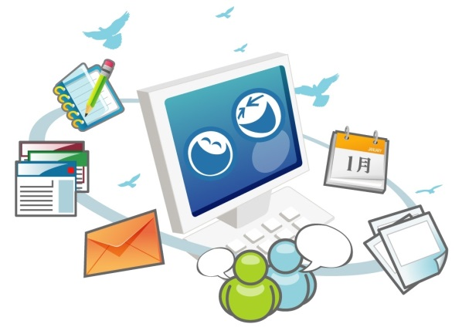
網路科技的挑戰
9.1
9.2
9.3
9.4 企業資源規劃發展趨勢
使用網路服務，企業不僅可以整合多個網路架構，還可以創造混合式服務（Mash-Ups）。混合式服務依靠網路服務以標準化方式在企業系統間收發資料，可以大量減少整合專案所需的成本與複雜度。另外，它也可以執行一些傳統企業系統不能執行的新的、特殊的應用。
9.5

Slide 54
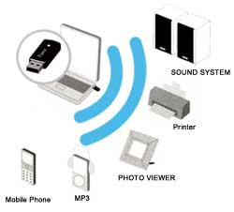
無線技術的應用
9.1
9.2
9.3
9.4 企業資源規劃發展趨勢
企業希望利用無線網路連結至企業資源規劃系統。從某些角度來看，無線網路應用只不過是企業資源規劃系統另一個介面形式，但是它的好處就在於這是無線介面。
無線科技對於企業資源規劃系統的導入有多方面的影響，特別是專案範疇、流程設計、技術支援與終端使用者訓練等項目。
9.5

Slide 55
無線技術的應用
9.1
9.2
9.3
9.4 企業資源規劃發展趨勢
以下即針對這些項目做進一步的說明：
專案範疇
無線科技對企業資源規劃系統專案範疇的影響主要有二方面。
(1)許多系統導入範疇都會增加無線存取功能，甚至有時候，企業利益只能經由無線存取功能來獲得，例如銷售人員與服務人員在外對顧客進行銷售與服務。
(2)其次是無線存取就是專案範疇，這樣的想法與快速導入策略一致，在這個情況下要組成一個短期執行專案團隊進行無線存取功能的導入。
9.5

Slide 56
無線技術的應用
9.1
9.2
9.3
9.4 企業資源規劃發展趨勢
以下即針對這些項目做進一步的說明：
流程設計
一般說來，利用無線科技執行工作的方式會與沒有無線科技執行工作不一樣，所以就會有二種流程設計。舉例而言，在顧客處的銷售人員需要知道存貨狀態，若沒有無線存取功能，則只能打電話回辦公室找同事幫忙確認，或是自行回辦公室確認再回覆顧客；但是，在有無線存取功能下，存貨狀態可以直接經由手機查詢，甚至透過網路直接接受顧客訂單。所以這些流程設計就會不一樣。
9.5

Slide 57
無線技術的應用
9.1
9.2
9.3
9.4 企業資源規劃發展趨勢
以下即針對這些項目做進一步的說明：
技術支援
無線存取對於許多企業資訊部門是項新科技，加上無線科技本身也有多種語言或工具與技術限制需要考量，所以資訊部門需要學習以因應無線科技的技術支援。
無線科技也需要網路服務業者（Internet Service Provider）的配合，因此企業採用無線科技也要與網路服務業者談出合理付費方案。
9.5

Slide 58
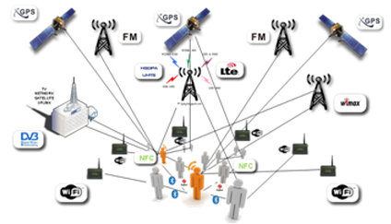
無線技術的應用
9.1
9.2
9.3
9.4 企業資源規劃發展趨勢
以下即針對這些項目做進一步的說明：
終端使用者訓練
使用手機與使用工作站電腦進行交易是不一樣的，手機螢幕通常能顯示的項目有限，所以資料流程就會不同。因此終端使用者必須學習使用無線科技來處理業務。
9.5

Slide 59
企業資源規劃的調查與省思
最新對企業資源規劃系統導入的調查報告顯示，其導入結果仍是差強人意。
這份調查顯示了超過50%的企業認為導入專案超過預算，超過60%的企業認為超過規劃期程，60%的企業認為企業規劃系統的導入效益低於期望的一半以下。
針對顧客的滿意度，這份調查顯示了40%的企業滿意供應商的導入服務，25%的企業滿意第三方（顧問公司）的導入服務，49%的企業滿意企業需求符合能力，35%的企業滿意員工採用，以及44%的企業滿意整體導入經驗。

Slide 60
企業資源規劃的調查與省思
此外，針對企業資源規劃系統的雲端軟體即服務，目前只有14%的企業採用。
企業要了解軟體導入專案並不只是技術問題，它包含政治、財務、情感、結構、策略、過程與人本的層面，忽略任何其中一環就可能導致導入失敗；另外，採用的軟體與過程改變都增加了導入危機，尤其是近幾年來，新的資訊科技（如社群科技、無線科技、雲端科技、海量資料分析與記憶體內高速運算）不斷且片段地引進，造成企業系統導入的無所適從。

Slide 61
企業資源規劃的調查與省思
企業高階要瞭解二方勢力的需求平衡：科技創新勢力帶來導入過程改變以及調節控制導向勢力強調文件化、控制化與安全化。
要導入企業資源規劃系統，管理高階與技術高階一定要能有系統且一致性地互助合作、協調溝通與知識分享。唯有建立這樣的合作基礎，企業資源規劃系統才能極大化其導入效益，企業才能真正蒙受其利益。

Slide 62
摘要與討論
9.1
9.2
9.3
9.4
本章主要介紹企業資源規劃，說明企業資源規劃系統主要的企業流程，分析企業資源規劃之關鍵議題，以及探討企業資源規劃系統的未來趨勢。
在現今資訊科技的蓬勃發展與企業競爭環境日益激烈的情況下，企業需要善用內部資源以降低成本、提升績效與增加競爭力，所以企業對企業資源整合規劃的需求越發迫切，企業資源規劃系統也就成為多數企業持續經營的重要必備條件之一。
9.5 摘要與討論

Slide 63
摘要與討論
9.1
9.2
9.3
9.4
然而，企業資源規劃系統龐大且複雜，導入成本又包含軟體、硬體與專業服務成本而代價高昂，一旦導入專案計畫沒有完備，企業不僅有導入失敗的風險，更有可能因此耗盡大量資源而面臨倒閉危機，所以負責企業資源規劃系統導入的專案團隊非常重要。但整體而言，最後的關鍵還是要靠企業全體人員對企業資源規劃系統的共識與支持，這個系統導入才有可能成功，才可以為企業帶來效益。
9.5 摘要與討論

Slide 64
摘要與討論
9.1
9.2
9.3
9.4
現今的企業已不是處於獨立運作就可以成功的環境，唯有整體供應鏈生態系統的價值共創才能達成夥伴彼此間的價值共享。所以企業也不能單單自滿於內部資源的完善規劃，而是要朝向跨企業的系統應用以及資訊共享。最後，隨著網路科技的快速成長，企業資源規劃系統也要能予以配合發展，例如結合電子商務發展新的商業模式、配合資訊科技發展更新有效的資訊架構以及應用無線技術進行作業操作等。這樣企業才能更加善用企業資源規劃系統而增強自己與夥伴彼此的競爭力與價值。
9.5 摘要與討論

